Slide 1
modelagem para o projeto de jogo de RPG
Encontro Remoto 1

Slide 2
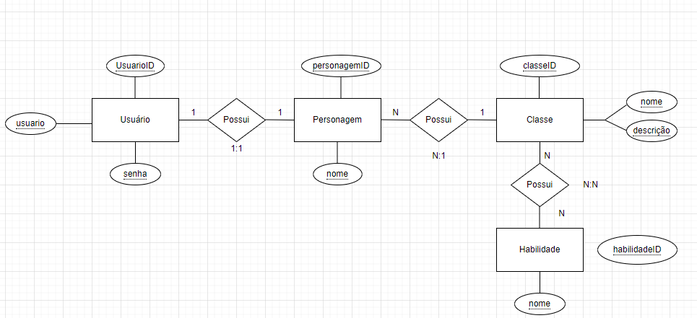
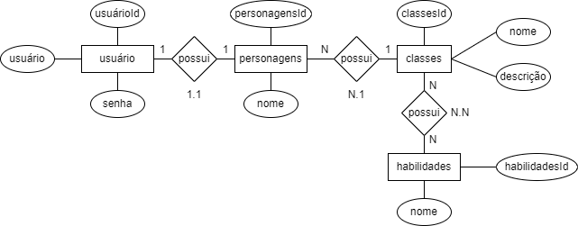
MER

Slide 3
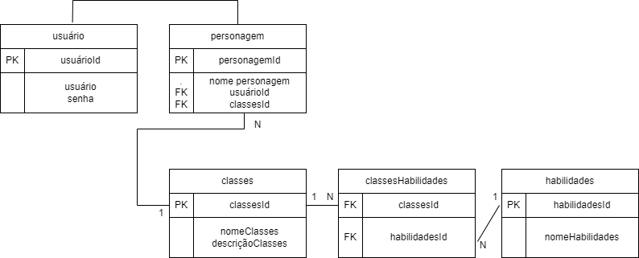
DER

